Slide 1

Notes:
Tác giả bộ ppt Địa Lí (6-7,8 chương trình mới),ppt Địa 9: Lê Chinh – Đà Nẵng Sđt lh: 0982.276.629
Zalo: 0982.276.629
Facebook cá nhân: https://www.facebook.com/ti.gon.566.
Nhóm chia sẻ tài liệu: https://www.facebook.com/groups/1149755909279359
Hãy liên hệ chính chủ sản phẩm để được hỗ trợ và đồng hành trong suốt năm học nhé!

Slide 2

BÀI 20.
VÙNG ĐỒNG BẰNG
SÔNG CỬU LONG (tt)

Slide 3
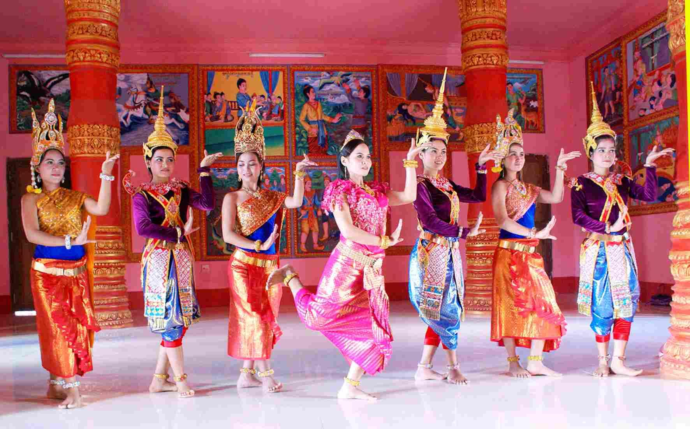
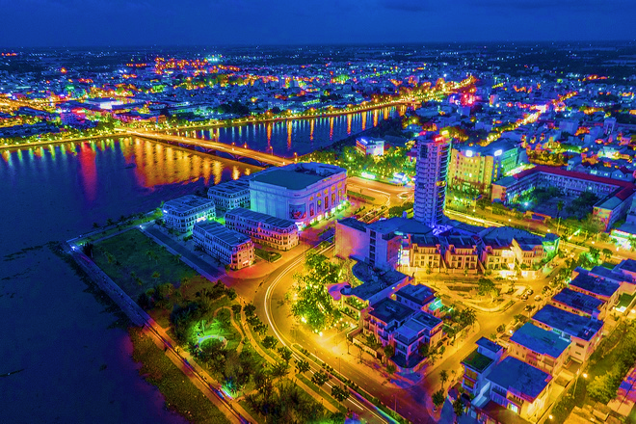
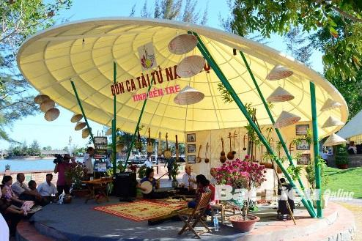
3. DÂN CƯ, XÃ HỘI

Slide 4



Tranh tài hùng biện
Nêu những quan điểm để bảo vệ những đặc điểm dân cư xã hội là thế mạnh của vùng Đồng bằng sông Cửu Long.
Những quan điểm chứng minh những hạn chế của dân cư xã hội sẽ kìm hãm sự phát triển kinh tế – xã hội cùng vùng Đồng bằng sông Cửu Long
ĐỘI A
ĐỘI B

Slide 5
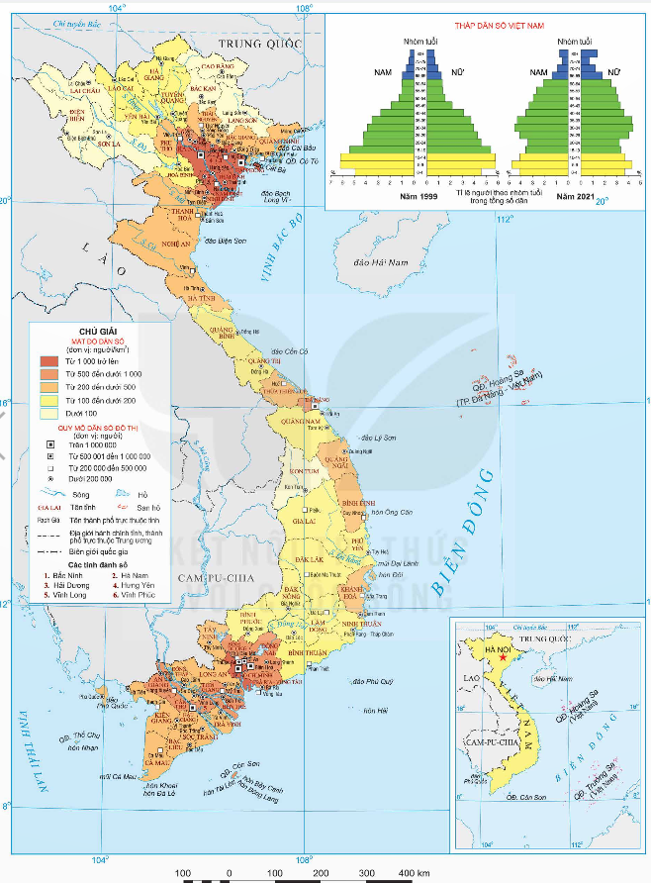



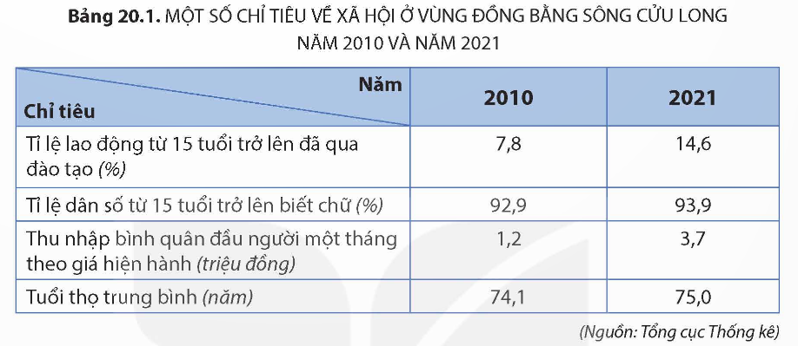

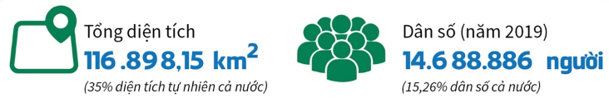
Quy mô dân số đông,
17,4 triệu người
( 17,7 % dân số cả nước)
- Gia tăng dân số thấp, xuất cư tăng…
- Cơ cấu DS trẻ
- Mật độ dân số cao: 426 người/km²,phân bố không đều.
-Tỉ lệ dân thành thị thấp
-Thành phần dân tộc đa dạng (Kinh, Khơ Me, Hoa, Chăm) văn hóa đặc sắc…
-Đời sống dân cư được nâng cao.

Slide 6
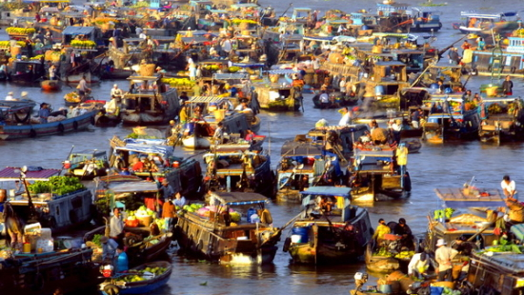
4.SỰ PHÁT TRIỂN VÀ PHÂN BỐ
MỘT SỐ NGÀNH KINH TẾ

Slide 7
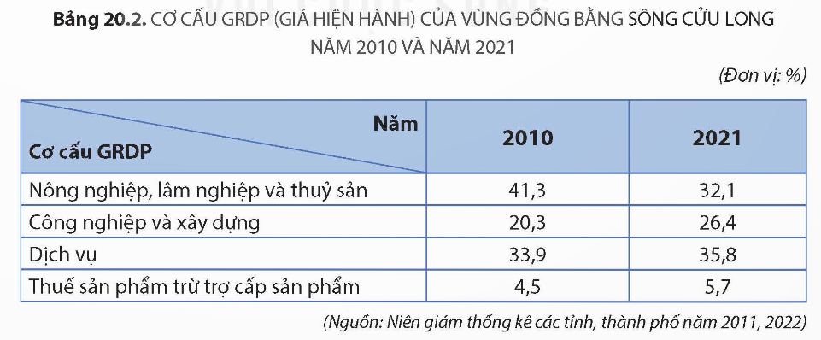
GRDP của ĐBSCL chiếm 11,8% GDP cả nước. Cơ cấu kinh tế chuyển dịch theo hướng phát triển bền vững. Công nghiệp, dịch vụ ngày càng chiếm tỉ trọng cao trong cơ cấu GRDP của vùng.
Em có nhận xét gì về tình hình phát triển kinh tế
của vùng Đồng bằng sông Cửu Long

Slide 8





a
Nông nghiệp và thủy sản
CHUYÊN GIA KINH TẾ
Có 6 nhóm, 2 cụm. Nhiệm vụ Nông nghiệp và thủy sản Công nghiệp Dịch vụ Mỗi nhóm sẽ hoàn thành các ngành : + Tình hình phát triển + Phân bố
Sơ đồ nhóm
Nhóm 1
CỤM1
CỤM2
Nhóm 2
Nhóm 3
Nhóm 1
Nhóm 1
Nhóm 2
Nhóm 3
Nhóm 2
Nhóm 3

Slide 9

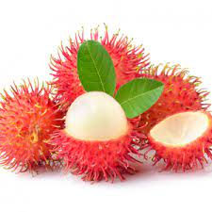


NÔNG NGHIỆP
TÌNH HÌNH PHÁT TRIỂN
Lúa:
Diện tích và sản lượng lớn nhất nước (trên 50%)
Năng suất và sản lượng tăng nhanh
Áp dụng công nghệ hiện đại
Vùng cây ăn quả số 1
Sản xuất theo tiêu chuẩn VietGAP, GlobalGAP, có chỉ dẫn địa lí
Cây dừa có diện tích lớn nhất cả nước.
Chăn nuôi gia cầm phát triển nhất là vịt
Bảng 20.3. DIỆN TÍCH GIEO TRỒNG VÀ SẢN LƯỢNG LƯƠNG THỰC CÓ HẠT CỦA VÙNG ĐBSCL VÀ CẢ NƯỚC NĂM 2010 VÀ 2021
Chỉ số | Năm 2010 |  | Năm 2021
 | ĐBSCL | Cả nước | ĐBSCL | Cả nước
Diện tích gieo trồng (triệu ha) - Trong đó: Lúa | 3,98 3,94 | 8,61 7,48 | 3,92 3,89 | 8,14 7,23
Sản lượng (triệu tấn) - Trong đó lúa | 21,7 21,6 | 44,6 40,0 | 24,4 24,3 | 48,3 43,8
(Nguồn: Niên giám thống kê Việt Nam năm 2010, 2021

Slide 10
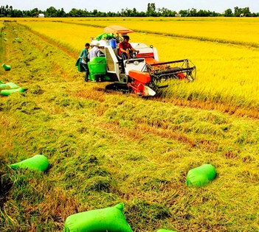
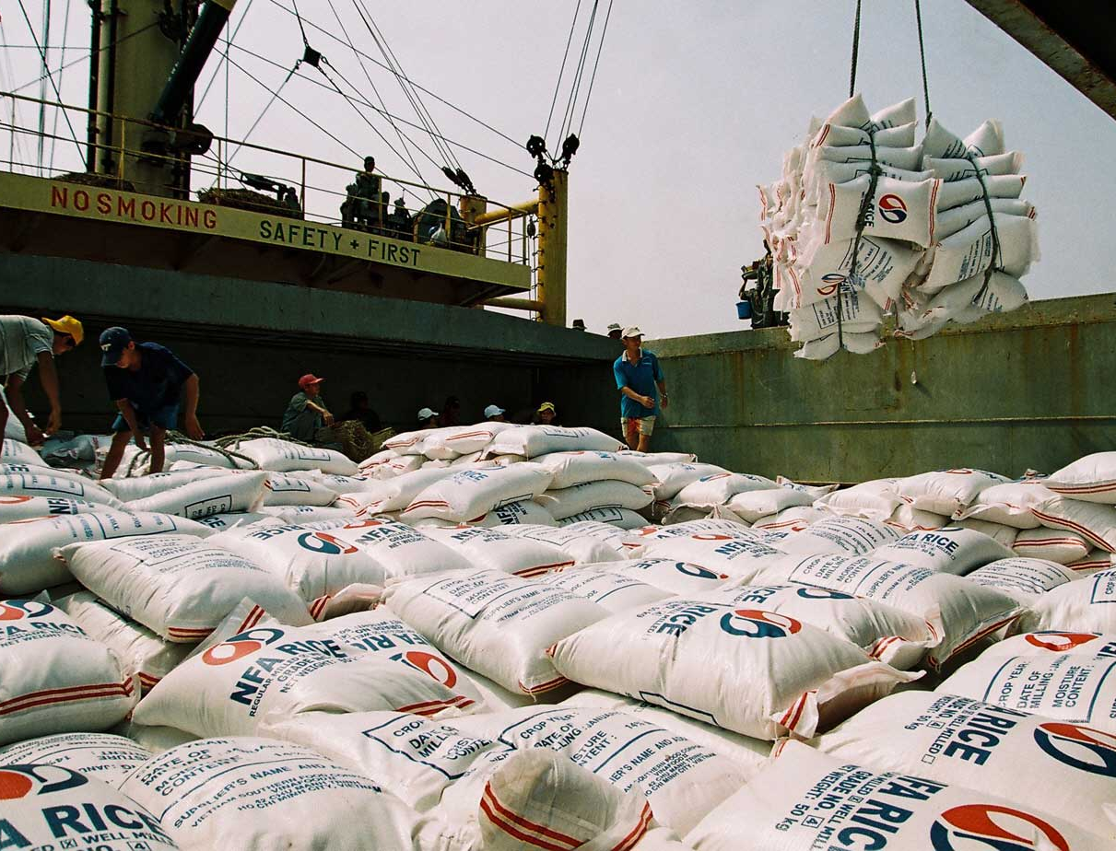
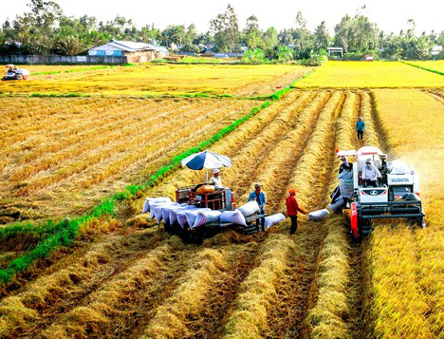
Đồng bằng sông Cửu Long là vựa lúa số một cả nước khi đóng góp hơn 90% lượng gạo xuất khẩu của Việt Nam.

Slide 11
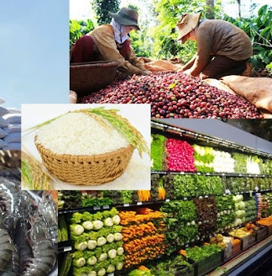
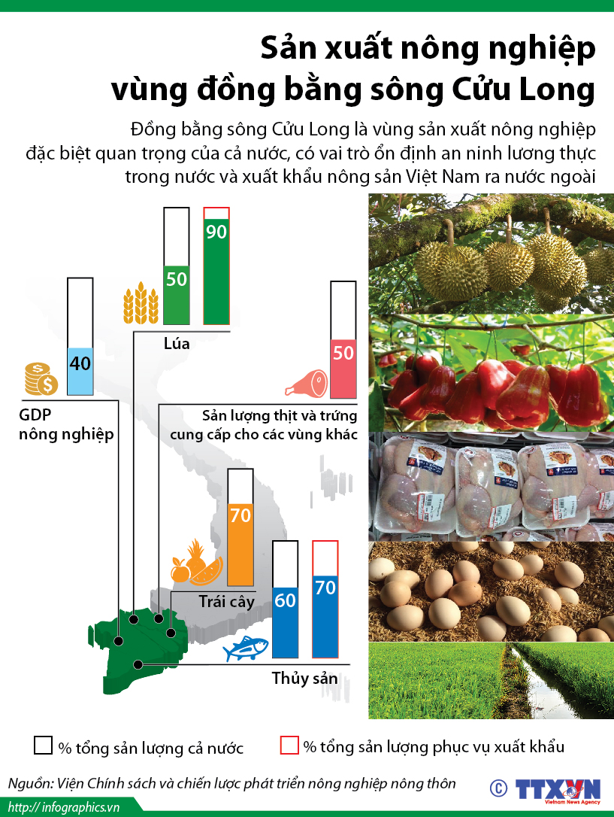
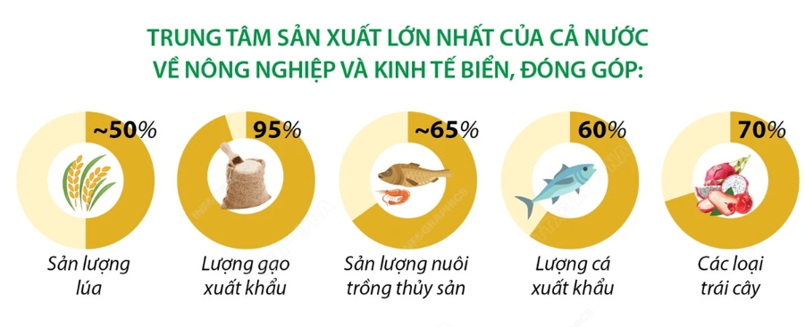
EM CÓ BIẾT

Slide 12
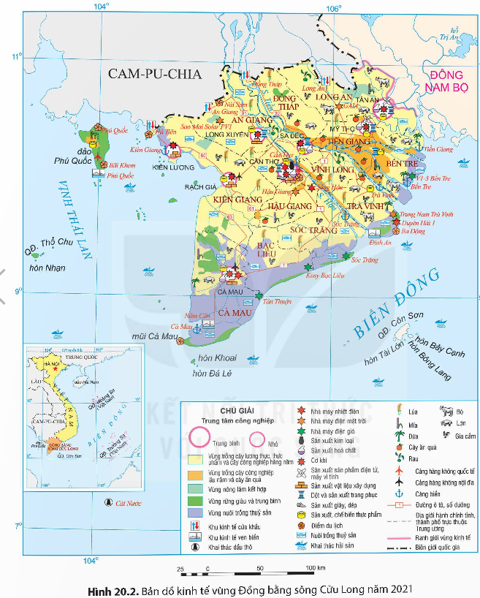

NÔNG NGHIỆP
PHÂN BỐ
Lúa:
Kiên Giang, An Giang, Đồng Tháp
Cây ăn quả
Tiền Giang, Hậu Giang,Vĩnh Long
Chăn nuôi
Bạc Liêu, Cà Mau, Vĩnh Long

Slide 13



THỦY SẢN
TÌNH HÌNH PHÁT TRIỂN
Thuỷ sản là thế mạnh hàng đầu
Sản lượng tăng liên tục, chiếm trên 55% cả nước.
Sản lượng thuỷ sản nuôi trồng lớn hơn và tăng nhanh hơn sản lượng thuỷ sản khai thác.
Đẩy mạnh ứng dụng công nghệ hiện đại
Bảng 20.4. SẢN LƯỢNG THỦY SẢN CỦA VÙNG ĐBSCL VÀ CẢ NƯỚC GIAI ĐOẠN 2010-2021
Năm | 2010 | 2015 | 2021
Cả nước | 5,20 | 6,72 | 8,81
Đồng bằng sông Cửu Long Khai thác Nuôi trồng | 2,99 1,01 1,98 | 3,70 1,23 2,47 | 4,92 1,51 3,41
(Nguồn: Niên giám thống kê Việt Nam năm 2021, 2016, 2022)

Slide 14

THỦY SẢN
PHÂN BỐ
Kiên Giang, Cà Mau, Đồng Tháp, An Giang, Bến Tre
Tại sao thuỷ sản là thế mạnh hàng đầu ở Đồng bằng sông Cửu Long?
Notes:
Đồng bằng sông Cửu Long có thế mạnh phát triển nghề nuôi trồng và đánh bắt thuỷ sản là do: - Có vùng biển rộng và ấm quanh năm. - Vùng rừng ven biển cung cấp nguồn tôm giông tự nhiên và thức ăn cho các vùng nuôi tôm trên các vùng đất ngập mặn. - Lũ hàng năm của sông Mê Công đem lại nguồn thuỷ sản, lượng phù sa lớn.Jul

Slide 15
a
Nông nghiệp và thủy sản
Lúa: Diện tích và sản lượng lớn nhất nước (trên 50%);Năng suất và sản lượng tăng nhanh.
Vùng cây ăn quả số 1: Sản xuất theo tiêu chuẩn VietGAP, GlobalGAP, có chỉ dẫn địa lí; Cây dừa có diện tích lớn nhất cả nước.
Chăn nuôi gia cầm phát triển nhất là vịt.
Thuỷ sản là thế mạnh hàng đầu;Sản lượng tăng liên tục, chiếm trên 55% cả nước; Sản lượng thuỷ sản nuôi trồng lớn hơn và tăng nhanh hơn sản lượng thuỷ sản khai thác;
Đẩy mạnh ứng dụng công nghệ hiện đại

Slide 16
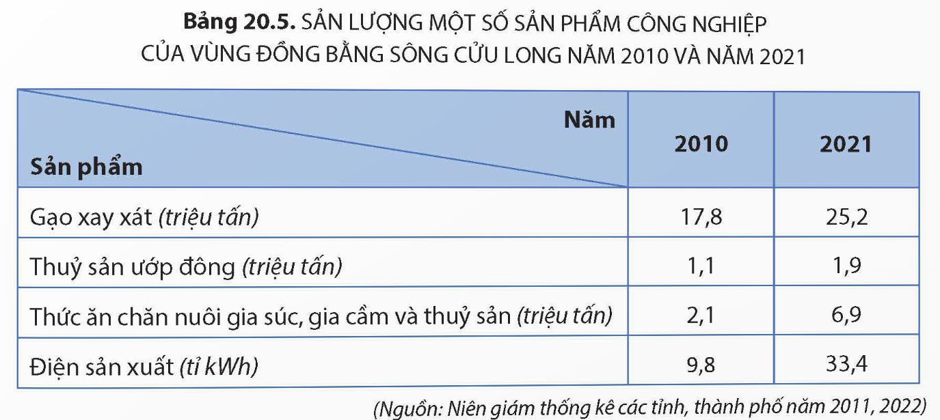
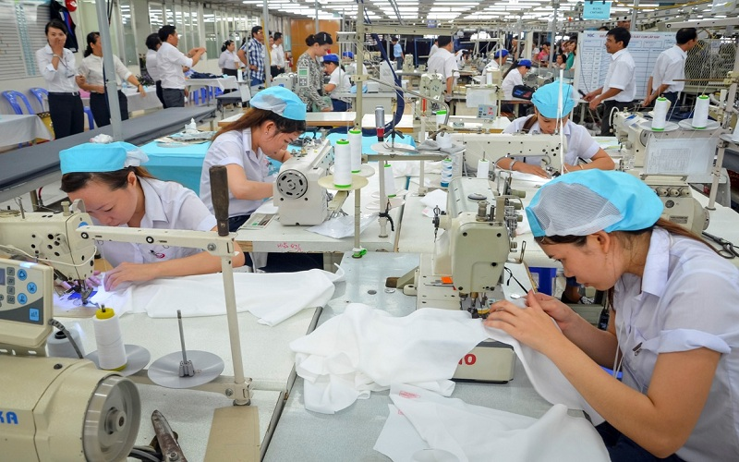
b
Công nghiệp
- Tốc độ tăng trưởng khá cao, GRDP công nghiệp chiếm 20,5% GRDP toàn vùng.

Slide 17
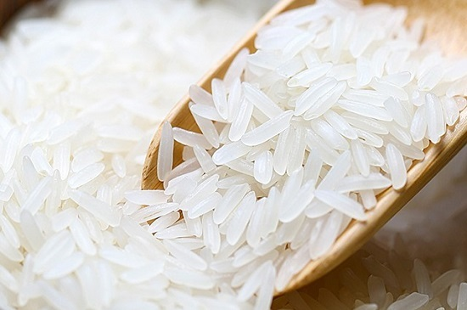
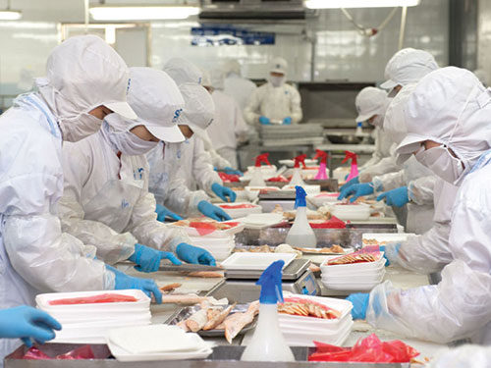
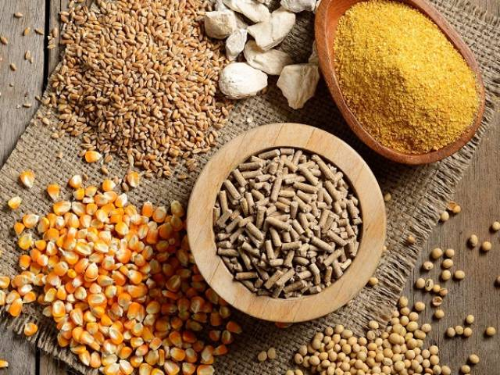
CN sản xuất, chế biến thực phẩm
Thuỷ sản ướp đông
Gạo xay xát
Thức ăn chăn nuôi
gia súc, gia cầm
và thủy sản

Slide 18
CN sản xuất điện
Xác định vị trí một số nhà máy điện trên bản đồ.
Sản lượng điện tăng nhanh từ 9,8 tỉ kWh tăng lên 33,4 tỉ kWh.

Slide 19
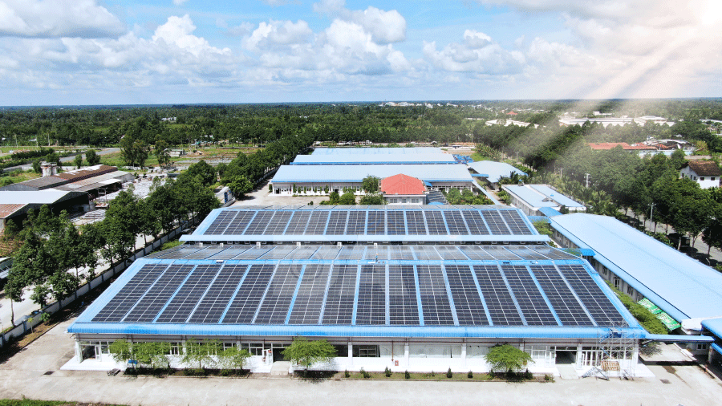
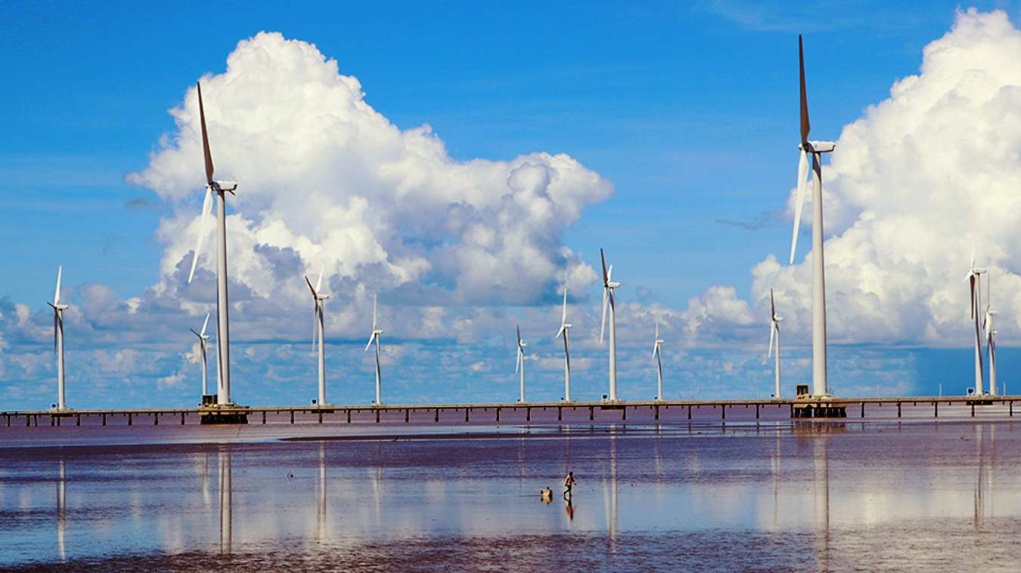
ĐIỆN MẶT TRỜI
TẠI HẬU GIANG
Công suất: 993kWp
Cánh đồng điện gió Bạc Liêu với sáu mươi hai cột tháp cao 80m và cánh quạt gió dài 42m đặt ngang mực nước biển tạo nên một cảnh quan thiên nhiên thơ mộng, kỳ vĩ và hùng vĩ không nơi nào có được.

Slide 20
b
Công nghiệp
Tốc độ tăng trưởng khá cao.
Công nghiệp sản xuất, chế biến thực phẩm
Công nghiệp sản xuất điện
- GRDP công nghiệp chiếm 20,5% GRDP toàn vùng
-Sản lượng điện tăng nhanh
-Nhà máy nhiệt điện, nhà máy điện gió, điện mặt trời
- Phân bố rộng khắp vùng
- Sản phẩm: gạo xay xát, thuỷ sản ướp đông, rau quả đóng hộp, thức ăn chăn nuôi
- Cơ cấu chuyển dịch mạnh mẽ

Slide 21

c
THƯƠNG MẠI
TÀI CHÍNH
NGÂN HÀNG
-
GIAO THÔNG VẬN TẢI
Nội thương phát triển đa dạng
Hoạt động ngoại thương được đẩy mạnh, các mặt hàng xuất khẩu chủ lực, đứng đầu cả nước là gạo, thuỷ sản ướp đông và rau quả.
Tài chính ngân hàng phát triển rộng rãi. Cần Thơ là trung tâm tài chính ngân hàng lớn nhất vùng.
GTVT đường thuỷ phát triển rộng khắp, một số tuyến đường bộ cao tốc đang được đầu tư xây dựng…
DỊCH VỤ LOGISTICS
DU LỊCH
Được chú trọng phát triển, hỗ trợ hiệu quả hoạt động GTVT, thương mại, nhất là xuất khẩu nông sản và thuỷ sản
Cần Thơ là trung tâm dịch vụ của vùng
Phú Quốc và Cần Thơ là 2 trung tâm du dịch có sức hút khác DL trong và ngoài nước
Là ngành kinh tế có thế mạnh của vùng, nhất là các loại hình du lịch sông nước, miệt vườn, biển đảo…

Slide 22
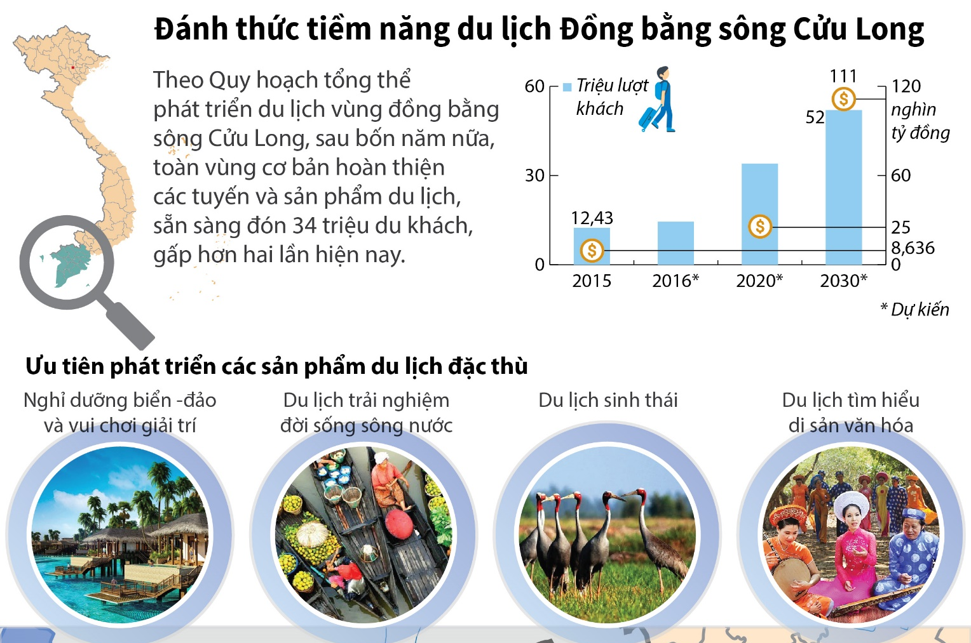
c

Slide 23
c
THƯƠNG MẠI
TÀI CHÍNH
NGÂN HÀNG
-
GIAO THÔNG VẬN TẢI
Nội thương phát triển đa dạng
Hoạt động ngoại thương được đẩy mạnh, các mặt hàng xuất khẩu chủ lực, đứng đầu cả nước là gạo, thuỷ sản ướp đông và rau quả.
Tài chính ngân hàng phát triển rộng rãi. Cần Thơ là trung tâm tài chính ngân hàng lớn nhất vùng.
GTVT đường thuỷ phát triển rộng khắp, một số tuyến đường bộ cao tốc đang được đầu tư xây dựng…
DỊCH VỤ LOGISTICS
DU LỊCH
Được chú trọng phát triển, hỗ trợ hiệu quả hoạt động GTVT, thương mại, nhất là xuất khẩu nông sản và thuỷ sản
Cần Thơ là trung tâm dịch vụ của vùng
Phú Quốc và Cần Thơ là 2 trung tâm du dịch có sức hút khác DL trong và ngoài nước
Là ngành kinh tế có thế mạnh của vùng, nhất là các loại hình du lịch sông nước, miệt vườn, biển đảo…

Slide 24
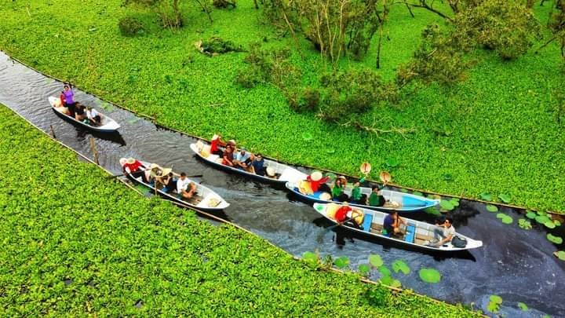
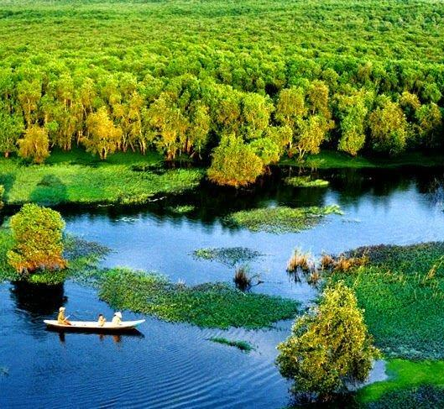
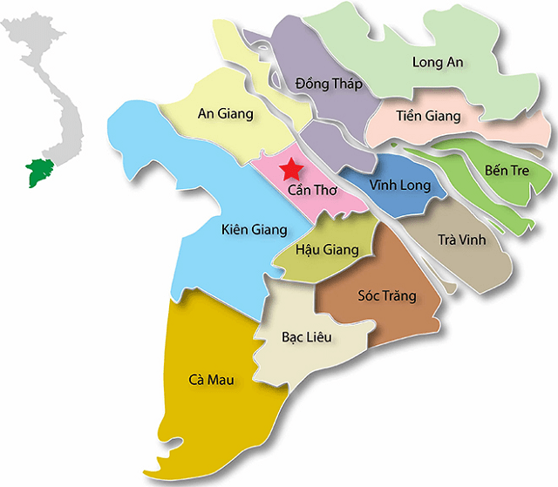
LUYỆN TẬP

Slide 25
Dựa vào bảng 20.3, hãy tính tỉ lệ diện tích gieo trồng, sản lượng lúa của vùng Đồng bằng sông Cửu Long so với cả nước năm 2010 và năm 2021. Rút ra nhận xét.
Bảng 20.3. DIỆN TÍCH GIEO TRỒNG VÀ SẢN LƯỢNG LƯƠNG THỰC CÓ HẠT CỦA VÙNG ĐBSCL VÀ CẢ NƯỚC NĂM 2010 VÀ 2021
Chỉ số | Năm 2010 |  | Năm 2021
 | ĐBSCL | Cả nước | ĐBSCL | Cả nước
Diện tích gieo trồng (triệu ha) - Trong đó: Lúa | 3,98 3,94 | 8,61 7,48 | 3,92 3,89 | 8,14 7,23
Sản lượng (triệu tấn) - Trong đó lúa | 21,7 21,6 | 44,6 40,0 | 24,4 24,3 | 48,3 43,8
(Nguồn: Niên giám thống kê Việt Nam năm 2010, 2021

Slide 26
Tính tỉ lệ :diện tích gieo trồng, sản lượng lúa của vùng Đồng bằng sông Cửu Long so với cả nước năm 2010 và năm 2021 (đơn vị %).
Chỉ số | Năm 2010 |  | Năm 2021
 | ĐBSCL | Cả nước | ĐBSCL | Cả nước
Diện tích gieo trồng (triệu ha) - Trong đó: Lúa | 52,4 | 100 | 53,8 | 100
Sản lượng (triệu tấn) - Trong đó lúa | 53,8 | 100 | 55,5 | 100
Nhận xét: Nhìn chung tỉ lệ diện tích gieo trồng, sản lượng lúa của vùng Đồng bằng sông Cửu Long so với cả nước năm 2010 và năm 2021 luôn chiếm trên ½ cả nước và xu hướng tăng lên, cụ thể:
+ Diện tích gieo trồng tăng từ 52,4% năm 2010 lên 53,8% năm 2021.
+ Sản lượng tăng từ 53,8% năm 2010 lên 55,5% năm 2021.

Slide 27
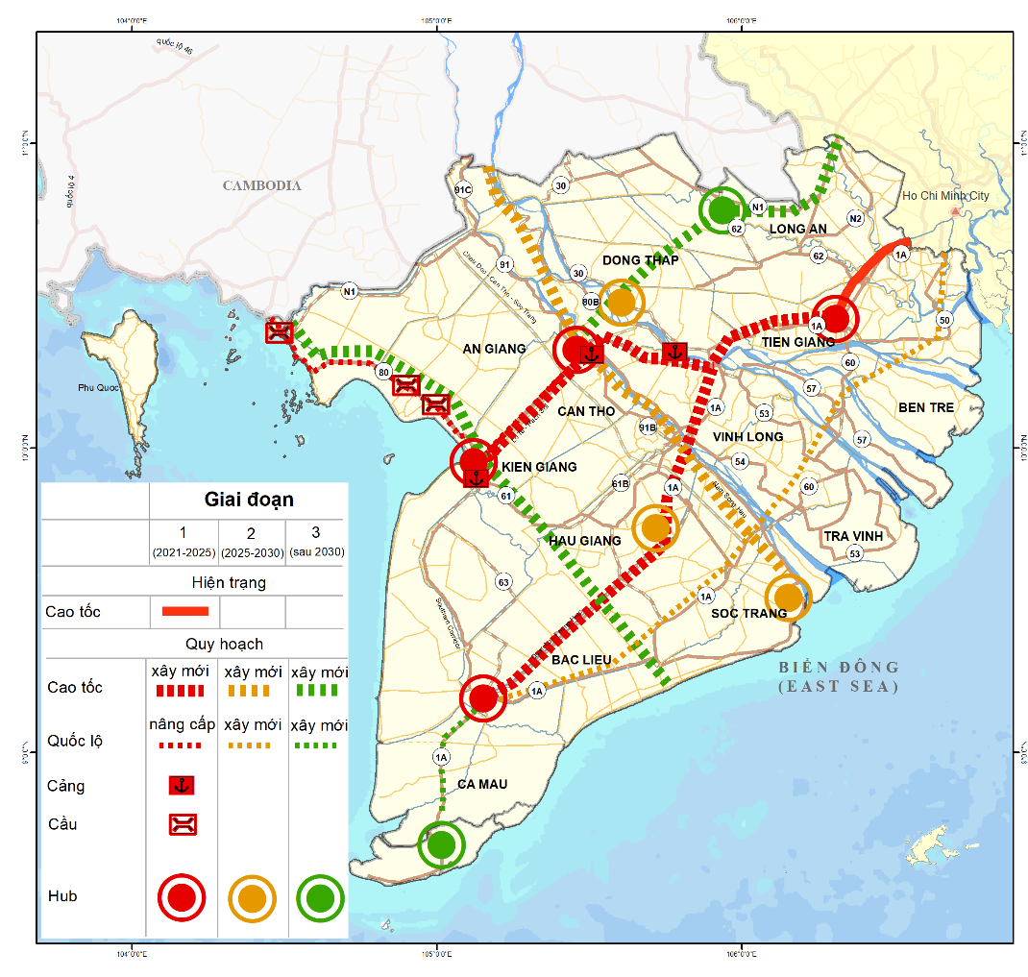
VẬN DỤNG
Tìm kiếm thông tin về vùng động lực Đồng bằng sông Cửu Long và chia sẻ với các bạn.

